Slide 1
СП ГБОУ СОШ№8 Детский сад№4 г. о. Отрадный Конкурс на лучший центр опытно-экспериментальной деятельности на территории детского сада «Первые шаги в науку»
Дети старшей группы «Солнышко».
Воспитатели:
Нестерова Р.Ф.
Гарина Л.Н.

Slide 2
Актуальность:
Одним из основных направлений развития ребёнка, является познавательное развитие, таким образом, познавательно-исследовательская деятельность (исследование объектов окружающего мира экспериментирование с ними) приобретает колоссальное значение в процессе становления ребёнка. В старшей группе «Солнышко» очень любознательные, пытливые дети. Настоящие исследователи окружающего мира. Их интересует, из чего состоит песок, что такое гроза? Их вопросам нет конца – это хорошо. Чтобы создать благоприятные условия для практических исследований детьми, и заинтересовать их в самостоятельном поиске информации, мы при помощи родителей, организовали на своем участке детского сада опытно-экспериментальную лабораторию «Любознайки». Уголок экспериментирования на участке многофункционален и предполагает возможность комплексного решения различных задач организации деятельности детей. Удобный подход к материалу и его использования как в самостоятельной, так и в совместной со взрослым деятельности: свободный доступ к материалу; возможность работать с материалом там, где он находится, возможность его перемещения в зависимости от желания детей.

Slide 3
Цель: развитие интереса детей к поисково-экспериментальной деятельности.
Задачи:
Формировать у детей дошкольного возраста диалектическое мышление, то есть способности видеть многообразие мира в системе взаимосвязей и взаимозависимостей.
Развивать наблюдательность, мышление, память, умение анализировать, сравнивать, обобщать, устанавливать причинно-следственные связи, делать выводы, обогащать словарный запас детей, развивать речь, развивать эмоционально-ценностное отношение к окружающему миру.

Slide 4
Место расположения: центр опытно-экспериментальной деятельности расположен на веранде участка группы «Солнышко» детского сада№4. Адресная направленность: центр предназначен для проведения опытов с детьми старшей группы, максимальное количество детей, одновременно работающих в центре – 5-6 детей.

Slide 5
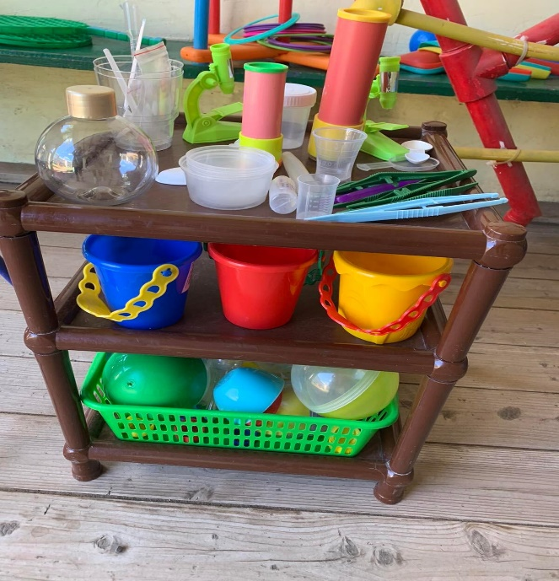
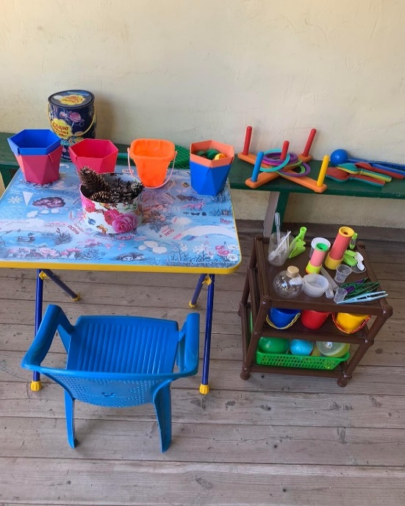
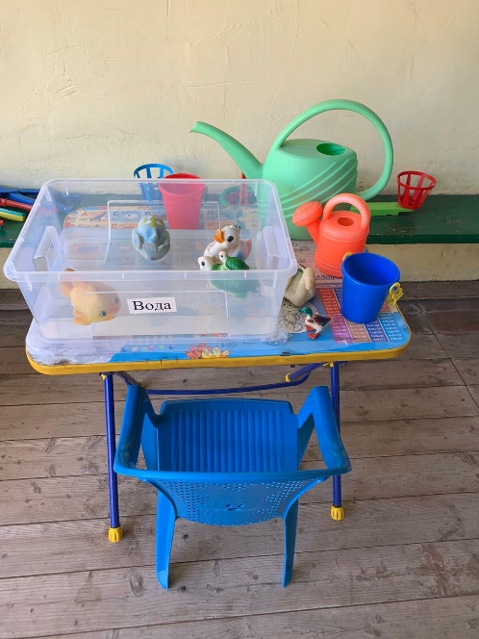
На нашем участке несколько центров:
1. Мини-лаборатория. В лаборатории хранятся необходимые материалы и оборудования для проведения опытов, материалы, с помощью которых дети опытным путём познают тайны живой и неживой природы: - специальная установка (сделанная родителем группы) (разнообразные ёмкости, подносы, лопатки, ведерки, трубочки, воронки, , ситечки); - природный материал (камешки, песок, вода); - приборы – помощники (телескоп, лупы, весы, магниты) - материалы для изучения свойств воздуха (воздушные шарики, мыльные пузыри) - мир материалов (виды бумаги, пластмассовые предметы, деревянные предметы, металлические предметы); - коллекции: семян.

Slide 6
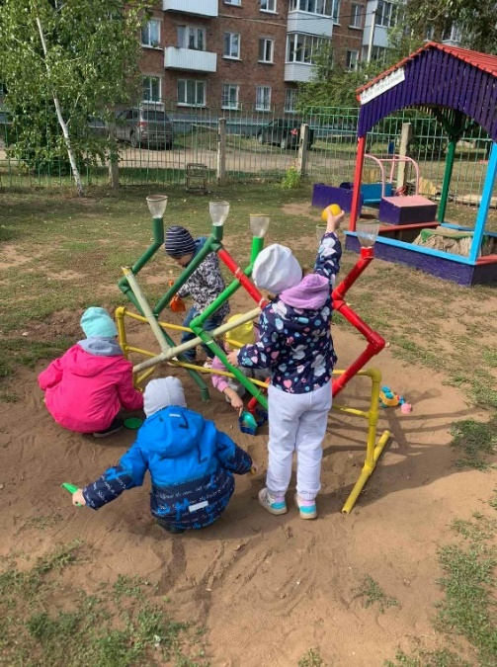
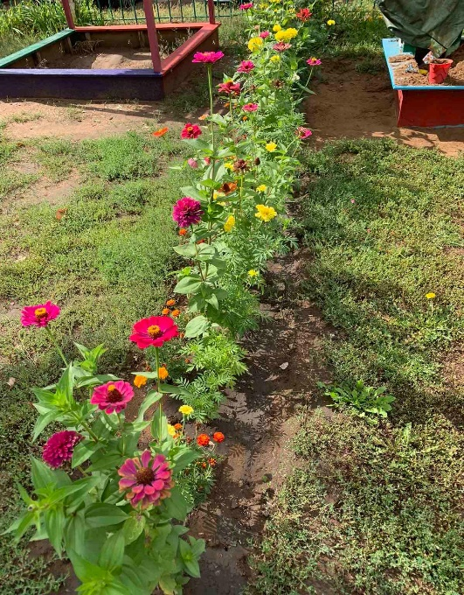
2. Центр «Наш участок». На участке растут цветы, петунии, бархотки, астры, циннии за которыми дети ухаживают и наблюдают, приборы – помощники - лейки, рыхлитель для земли, фартуки. Наблюдая за растениями, мы с детьми ведем дневник наблюдений. Ребята зарисовывают этапы роста, появление бутонов , цветов. При этом дети учатся анализировать изменения, пользоваться меркой для измерения высоты растений, развивают изобразительные навыки. Поливая растения, мы учим детей на ощупь определять влажность почвы – сырая земля либо сухая, после чего дети самостоятельно делают вывод о необходимости поливать растение.

Slide 7
3. Центр «Методическая литература». В центре есть правила работы с материалами, разработанные совместно с детьми, условные обозначения, разрешающие и запрещающие знаки.

Slide 8
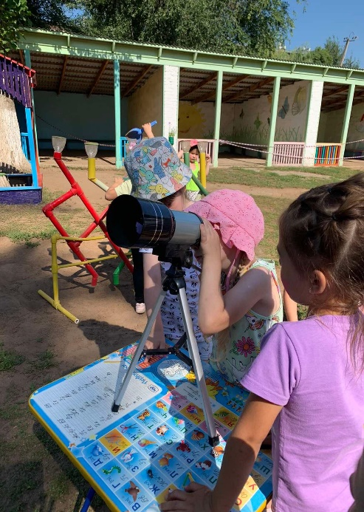
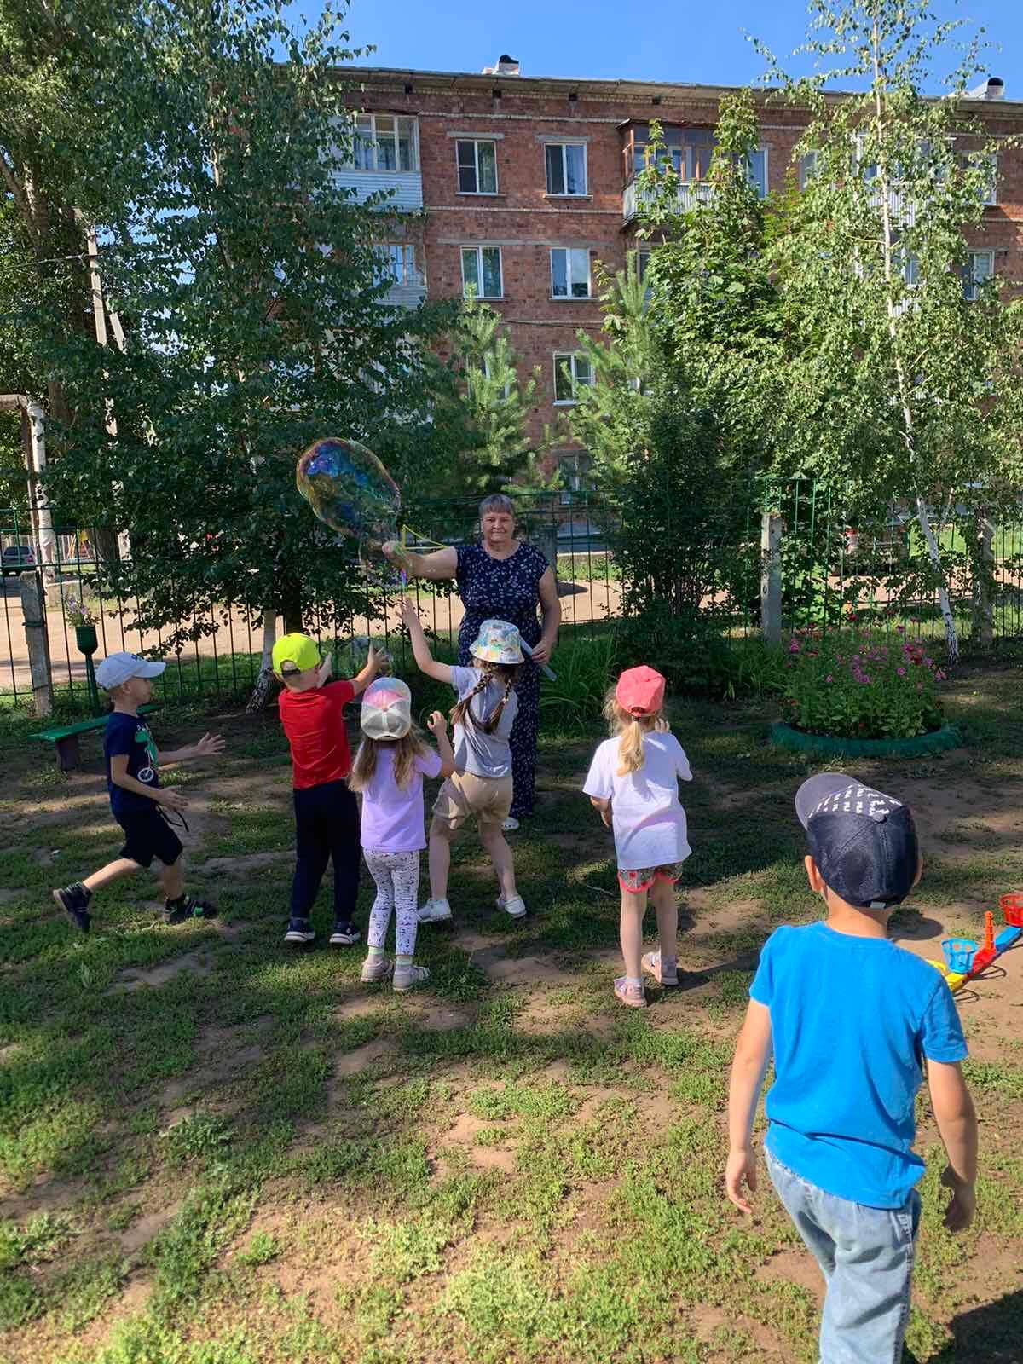
4. Центр «Любознайки». Стать настоящим учёным непросто, надо много, много знать. Познавательной литературой интересоваться и посещать центр «Любознайки».

Slide 9
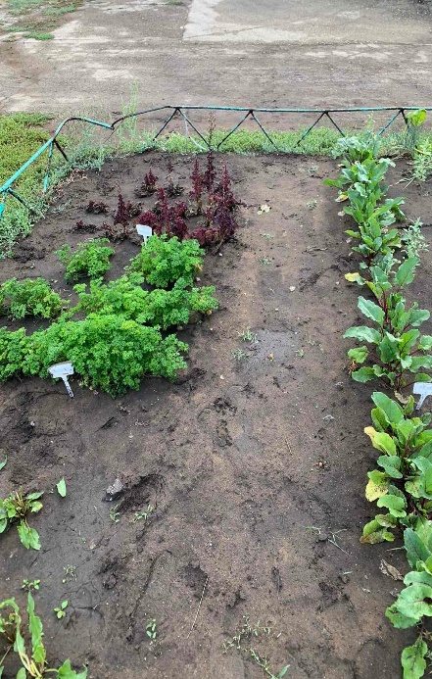
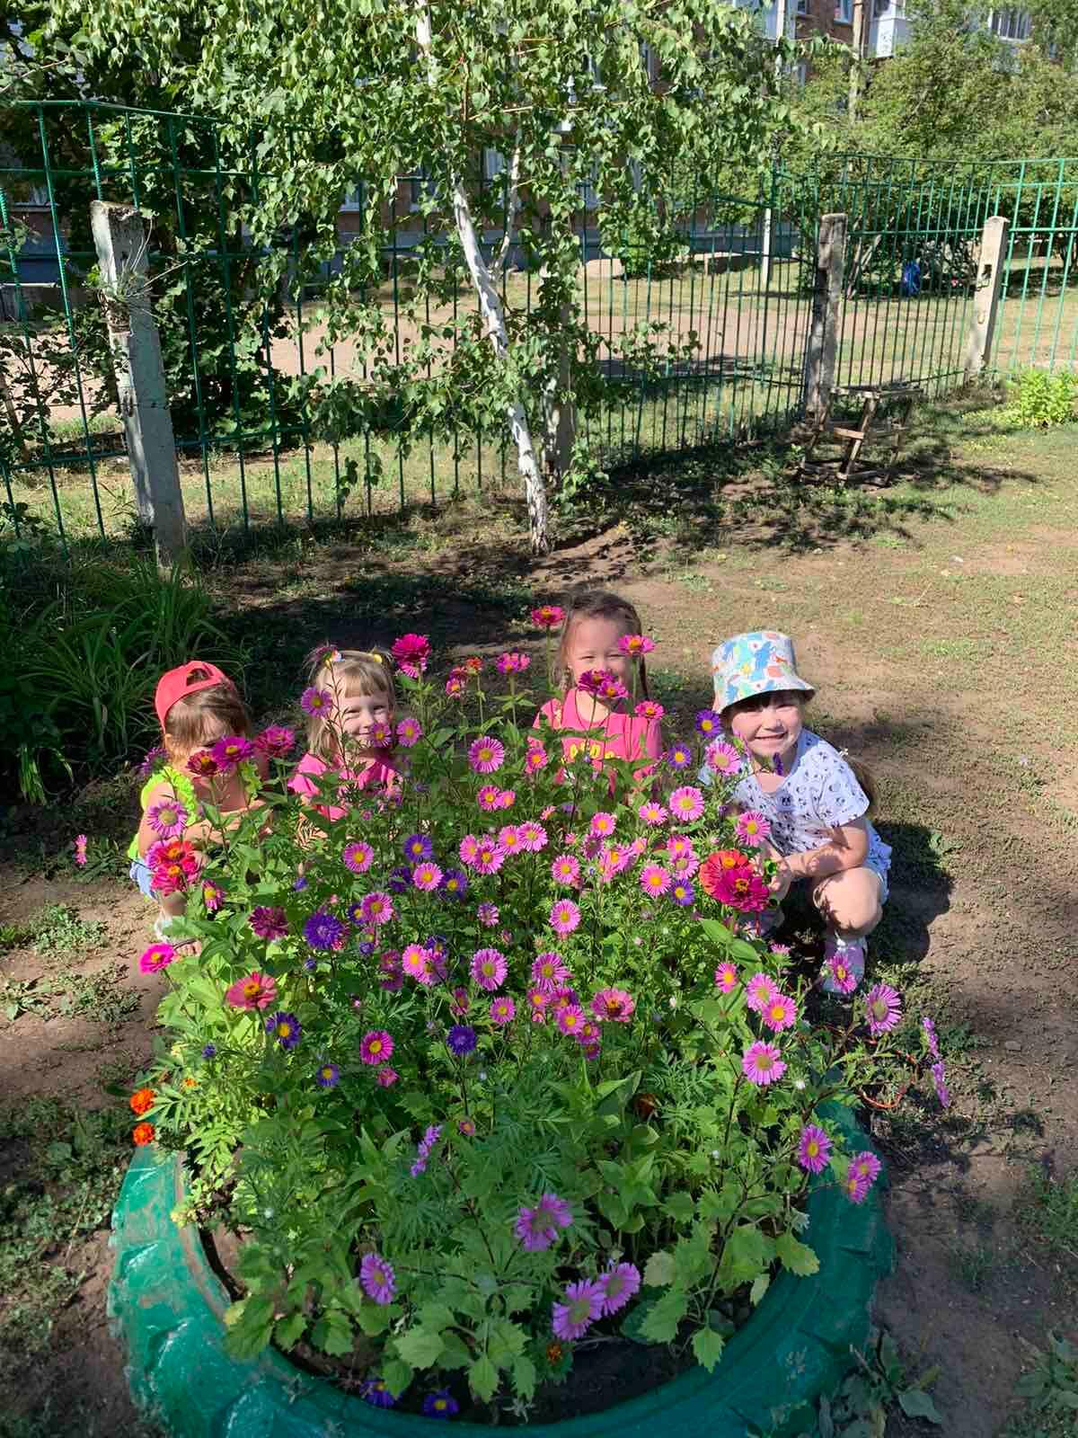
5. Центр «Наш огород » Весной обустраивается огород. Посадки: лук, укроп, салат, перец сладкий, помидоры, кабачки. Огород позволяет организовать длительные наблюдения за процессом роста растений, условиями роста растений

Slide 10
Наши опыты с песком. Песок – рыхлый, непрозрачный, сыпучий, хорошо пропускает воду и плохо сохраняет форму. Чаще всего мы можем встретить его на пляжах, в пустыне, на дне водоемов. Песок появляется в результате разрушения камней или морских ракушек. В зависимости от того из какого камня получился песок, он может иметь разную расцветку: если из ракушек – то серый, если из кварца – то светло-желтый и т. д. В природе встречается серый, желтый, белый, красный песок. Песок состоит из отдельных песчинок, которые могут передвигаться относительно друг друга. Между песчинками в сухом песке находится воздух, а в мокром песке – вода. Вода склеивает песчинки. Именно поэтому сухой песок можно пересыпать, а мокрый – нет, зато из мокрого песка можно лепить. По этой же причине в сухой песок предметы погружаются глубже, чем в мокрый.. А вот правда это или нет и решили узнать наши ребята из группы «Солнышко». Для этого эксперимента папа Ильи Сальникова сделал для ребят нестандартное оборудование из пластиковых труб, для исследования свойств песка. Дети все лето проводили эксперименты с песком и сделали такие выводы:

Slide 11
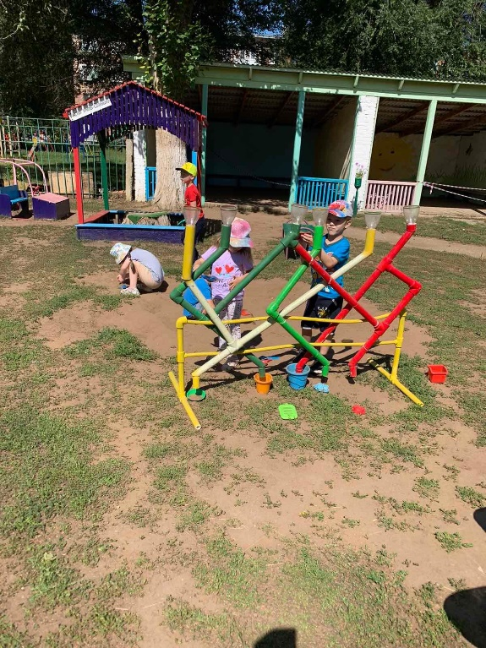
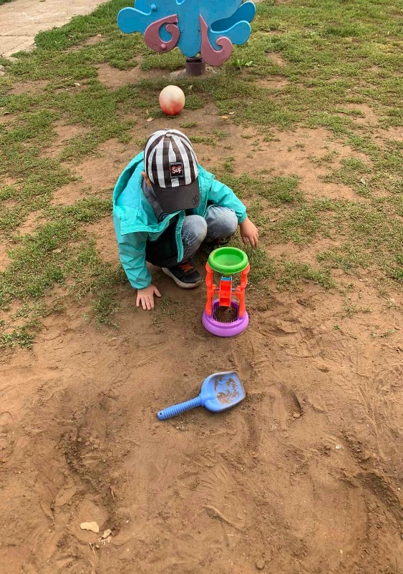
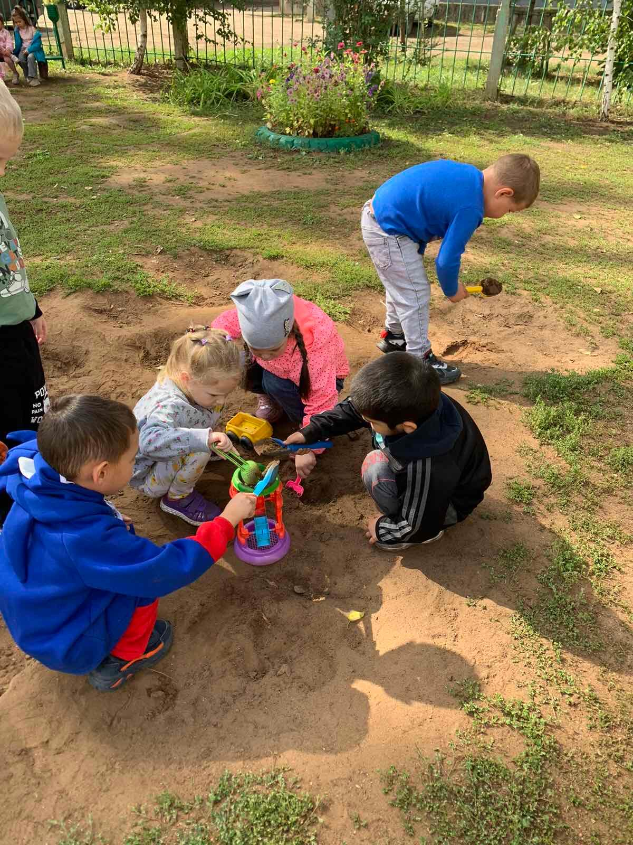

Slide 12
В ходе работы дети познакомились со свойствами сухого и мокрого песка, строением песка, в результате опытов, детьми были установлены следующие свойства песка
Исследуем свойства песка. Находим ответы на вопросы: | Песок сухой | Песок мокрый
куда пропадает вода, налитая на песок? | Вода впитывается песком и он становится влажным (Если есть отверстие в ёмкости с песком, она просачивается) | Она впитывается и делает песок жидким (Если есть отверстие в ёмкости с песком, она просачивается)
Из чего состоит песок? | Видны формы песчинок, он сыпучий | Не видны формы песчинок, он не сыпучий.
Что происходит с песчинками при изменении влажности песка? | Песчинки все отдельно | Песчинки склеены

Slide 13
Может ли песок двигаться? | Движется | Не движется
Как меняется цвет песка? | Имеет светло - жёлтый цвет | Имеет цвет намного темнее сухого
Почему на песчаных дорожках после дождя не образуются лужи? | Хорошо пропускает воду | Хорошо пропускает воду
Можно ли лепить из песка? | Не лепится | Лепится
Можно ли песком рисовать? | Можно рисовать | Можно рисовать
Сохраняет ли форму? | Не имеет формы | Сохраняет форму, пока не высохнет
Какой песок тяжелее сухой или влажный? | Легче по весу, чем влажный | Тяжелее по весу, чем сухой
Можно ли очистить воду с помощью песка? | Очищает воду | Очищает воду

Slide 14
Проведение экспериментов с дошкольниками должно стать нормой жизни. Их надо рассматривать не как развлечения, а как путь ознакомления детей с окружающим миром. Эксперименты позволяют объединить все виды деятельности и все стороны воспитания, развивают наблюдательность и пытливость ума, стремление познания мира, умение изобретать, работать в коллективе, использовать не стандартные решения в трудных ситуациях, позволяют создавать творческую личность.
Список литературы:
1. Дыбина, О. В. Неизведанное рядом. Опыты и эксперименты для дошкольников / О. В. Дыбина, Н. П. Рахманова, В. В. Щетинина. – М.: Наука, 2010. – 362 с.
2.Мартынова, Е. А. Организация опытно-экспериментальной деятельности детей 2-7 лет / Е.А. Мартынова, И.М. Сучкова. – М.: Академия, 2011. – 256 с.
3. Дыбина, О. В. Из чего сделаны предметы. Игры-занятия для дошкольников. - М.: Сфера, 2010г.

Slide 15
Спасибо
за
внимание!

